Slide 1
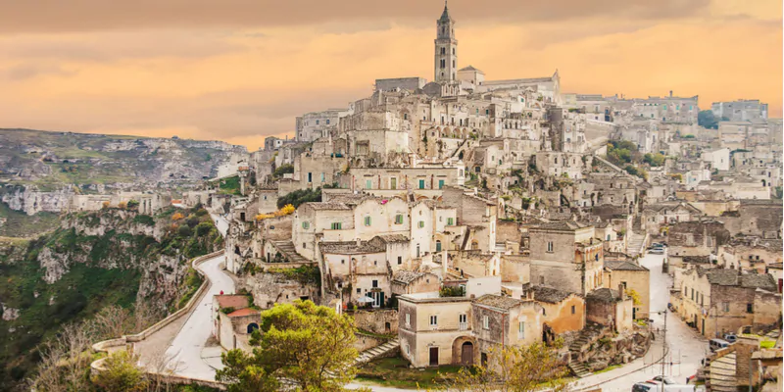
In visita a Matera

Slide 2
Punti di raccolta ed orari del servizio
Come concordato con i professori che ci hanno accompagnato alla nostra visita guidata, il punto di raccolta iniziale di tutti noi ragazzi era situato presso la Villa Stabia alle ore 6:30. La partenza è avvenuta per le 7:00 a causa di piccoli imprevisti, mentre l’arrivo per le 10:30. Ci siamo raccolti presso la piazza dove ci siamo in seguito divisi in due gruppi per visitare Matera.

Slide 3
Il percorso: tempi e soste
Durante la visita guidata a Matera, i professori ci hanno dato del tempo libero per visitare la citta e scattare eventuali foto. Arrivati a Matera alle 10:30 abbiamo visitato la città per conto nostro, in seguito abbiamo raggiunto la guida. Una volta finita la visita guidata abbiamo avuto del tempo per pranzare

Slide 4
Servizio guida a matera
Per quanto riguarda il servizio della guida avuto a Matera, abbiamo usufruito di due guide divise per due gruppi. La fortuna è stata che avanzavano soldi dal prezzo totale della gita, di cui abbiamo usufruito per pagarle. Le guide ci hanno mostrato i Sassi, Le Chiese e l’arte Lucana.

Slide 5
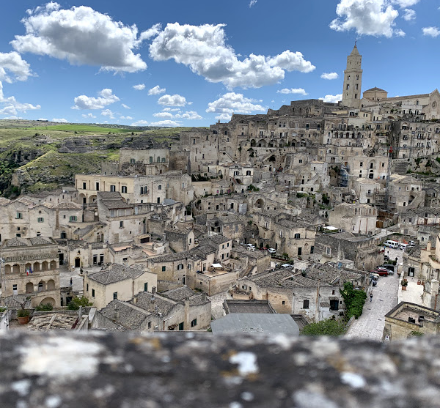
Il panorama della città
Per quanto riguarda il panorama in maniera generale, abbiamo il parco delle Murgia Materana che si trova al di fuori della città, dove è possibile ammirare un panorama mozzafiato.
Invece dalla parte del nostro percorso il panorama si affacciava sui sassi.

Slide 6
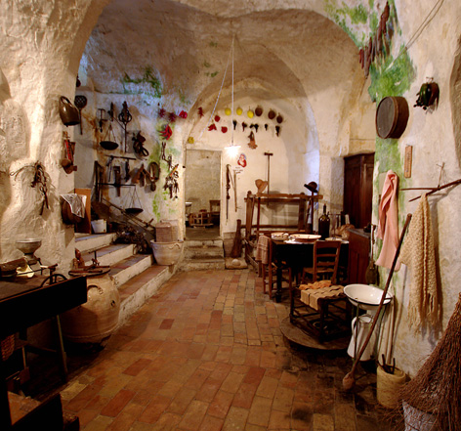
Una vita nella casa-grotta
Durante la visita guidata a Matera abbiamo visto la Casa-grotta, che veniva usata come dimora dalla famiglia materana oltre che come stalla e ricovero per animali di ogni tipo: muli, cavalli, galline, conigli, capre e altri animali da cortile che condividevano gli spazi domestici con anziani, adulti e bambini

Slide 7
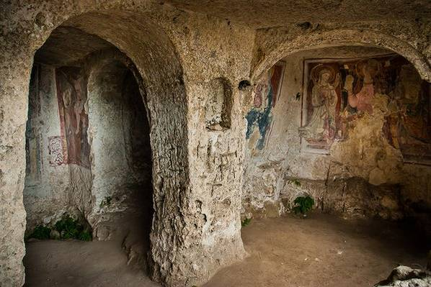
Le chiese rupestri
Le chiese rupestri del territorio di Matera, fondate principalmente nell'Alto Medioevo, sono edifici scavati nella roccia. Inizialmente nate come strutture religiose, nel corso del tempo hanno subito diverse trasformazioni d'uso, diventando abitazioni o ricoveri per animali. Sono un'importante testimonianza della presenza di comunità di monaci benedettini, longobardi e bizantini. Le chiese rupestri contengono spesso affreschi ed elementi scultorei, che, oltre alla funzione decorativa, inducevano alla contemplazione e alla preghiera.

Slide 8
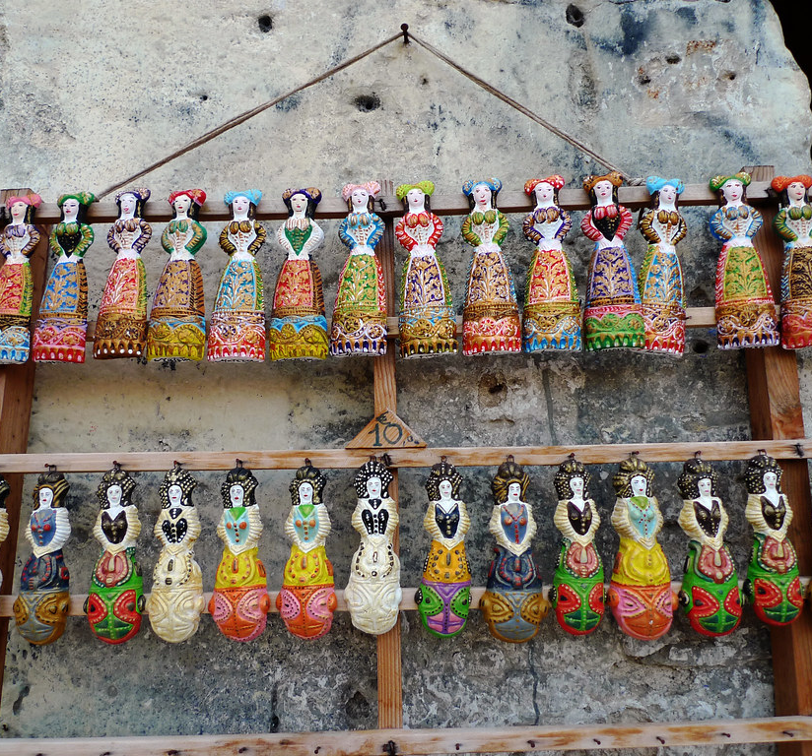
Artigianato lucano
La tradizione artigianale lucana annovera una notevole ricchezza, specie dal punto di vista delle decorazioni. Un classico esempio sono gli oggetti in legno, che i pastori intagliavano producendo piccole statuine di briganti o figure grottesche.
Successivamente l'intaglio passò a produrre oggetti per le donne e le necessità domestiche: stampi per dolci e per il burro, marchi per il pane, manici per posate. Successivamente gli artigiani lucani del passato hanno cominciato ad intagliare anche sculture in legno che sono ancora presenti in alcune chiese della zona.

Slide 9
Il tempo mio a matera
Dopo aver finito la visita guidata i professori ci hanno lasciato del tempo libero per visitare la città da soli.
Le classi si sono divise per gruppi e ci siamo inizialmente recati ad un parco per riposarci un po’, stanchi della giornata. In seguito abbiamo girato per la città in cerca di negozi interessanti, alcuni ragazzi hanno anche acquistato pane tipico di matera. Una volta fattosi orario di tornare, ci siamo incontrati nella piazza con i professori e ci siamo recati ai pullman

Slide 10
Una città per il cinema
Abbiamo potuto ammirare i luoghi in cui i famosi registi, hanno girato film che hanno reso Matera una citta molto famosa. Questi sono ad esempio La Passione di Cristo, scritto e diretto da Mel Gibson

Slide 11
Servizio autobus
Per quanto riguarda il servizio autobus abbiamo usufruito di due pullman, questi erano ognuno di loro per 3 classi. Erano molto comodi ed ergonomici, il costo complessivo è stato intorno ai €20. l’unica pecca è stata che per salire nel pullman abbiamo dovuto posare gli zaini nella stiva

